Slide 1


Hãy kể tên một số vở kịch của tác giả
Lưu Quang Vũ mà em biết

Slide 2
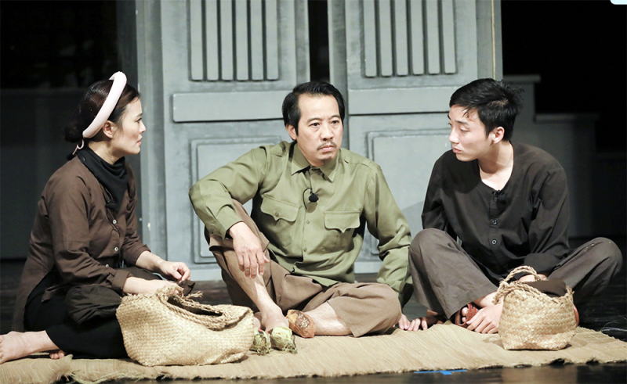

Ông không phải là bố tôi, Lưu Quang Vũ

Slide 3
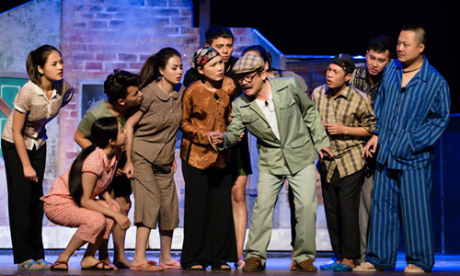
Ai là thủ phạm, Lưu Quang Vũ

Slide 4
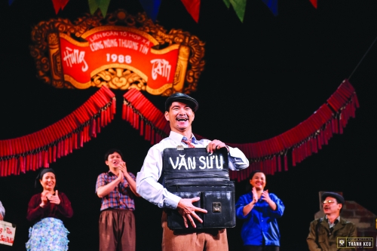
Bệnh sĩ,
Lưu Quang Vũ

Slide 5

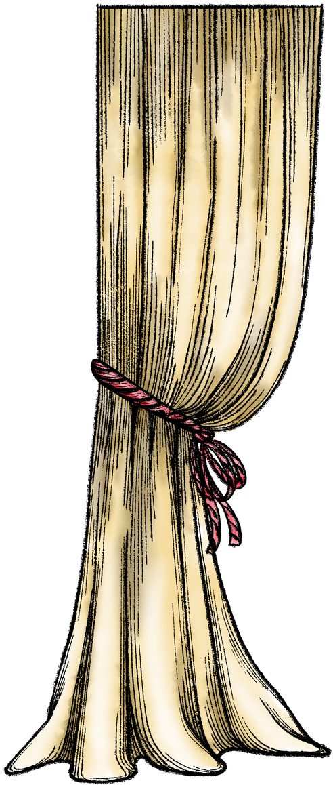
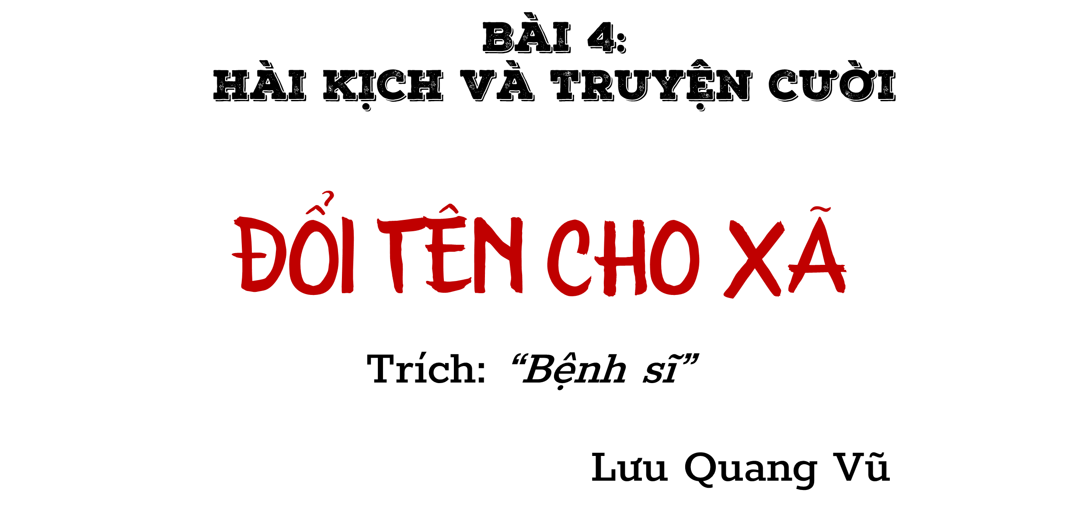



Slide 6

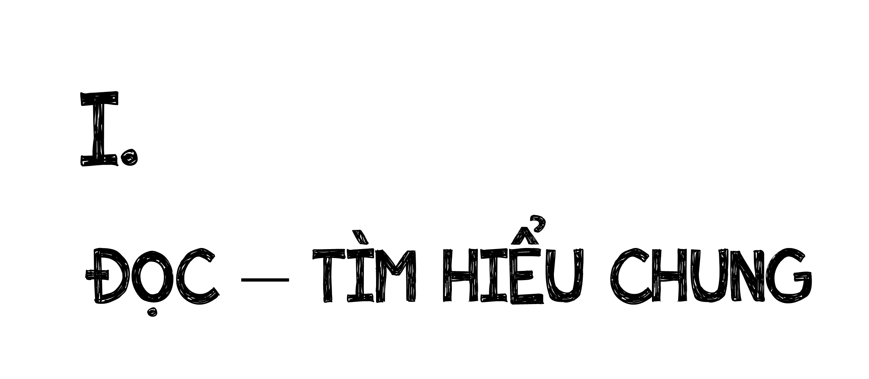


Slide 7

1. Đọc- chú thích
a. Đọc
Đọc phân vai
Vai dẫn cảnh: giọng rõ ràng, truyền cảm, chú ý các từ ngữ miêu tả
Vai các nhân vật (ông Nha, Văn Sửu, ông Độp, bà Độp, ông Thình): linh hoạt, rõ ràng, thể hiện tính cách, đặc điểm của nhân vật.

Slide 8


1. Đọc- chú thích
b. Chú thích
Thủ phủ | Địa điểm quan trọng nhất của một khu vực, một vùng
Cơ cấu | Ở đây chỉ cách tổ chức, sắp xếp các bộ phận trong một tổ chức, đoàn thể.
Ngoại vụ | Công việc đối ngoại, giao dịch với bên ngoài.
Triệt sản | Làm cho mất khả năng sinh sản
Cờ lông công | Cờ hiệu của lính trạm chạy công văn khẩn ngày xưa
Tiến thủ | Vươn lên không ngừng để ngày một tiến bộ.
Quán triệt | Hiểu rõ và thực hiện đầy đủ
Tối dạ | Chậm hiểu, ngược với sáng dạ- nhanh hiểu

Slide 9
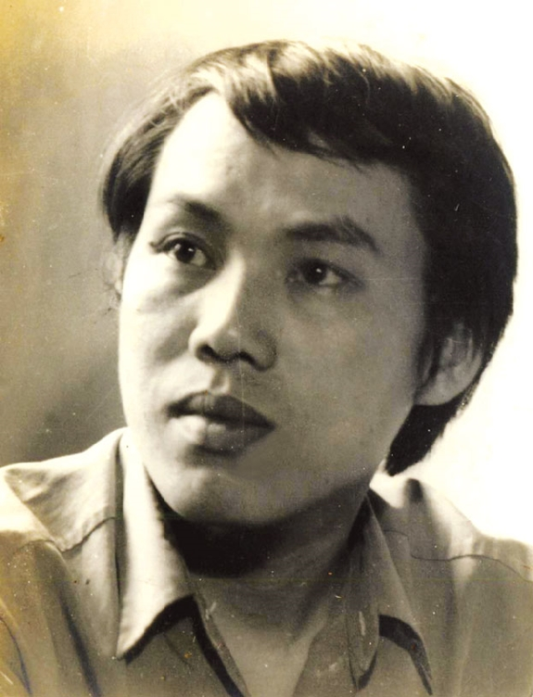
2. Tìm hiểu chung
a. Tác giả
- Lưu Quang Vũ (1948- 1988), quê ở Đà Nẵng
- Ông vừa là nhà thơ, nhà văn, nhà soạn kịch nổi tiếng.
- Tác phẩm nổi tiếng: “Hồn Trương Ba, da hàng thịt”, “Tôi và chúng ta”, “Ông không phải bố tôi”, “Bệnh sĩ”,…

Slide 10

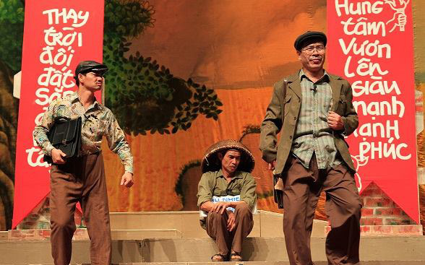
2. Tìm hiểu chung
b. Tác phẩm
vở kịch “bệnh sĩ”
Hoàn cảnh sáng tác
Năm 1988, khi đất nước đang bước vào thời kì đổi mới.

Slide 11
vở kịch “bệnh sĩ”
Nội dung chính
“Bệnh sĩ” nói về một làng quê nghèo Cà Hạ. Người dân ở đây hiền lành, chân chất nhưng ông Toàn Nha, chủ tịch xã lại háo danh, thích “sĩ diện”. Lẽ ra, phải đổi mới cách làm ăn để cuộc sống no đủ thì ông Nha chỉ quan tâm đến việc đặt ra những cái tên sang trọng. Dưới sự chỉ đạo của ông, xã Cà Hạ và tất cả các tổ đội, ngành nghề lâu nay đều được đổi tên. Mọi người đều ảo tưởng với những cái tên rất đẹp nhưng không hề mang lại cho họ ấm no khi ruộng vườn bỏ không, chăn nuôi đình đốn,… Sau gần một năm phát động ồn ào, cái làm được của xã Hùng Tâm (tên mới của xã Cà Hạ) chỉ là một khu văn phòng với kiến trúc lộn xộn. Người dân Hùng Tâm đói nhưng không được phép nói là mình đói, vì sĩ diện, vì sợ bị quy kết tội làm “mất uy tín địa phương”. Nhiều điều dối trá được gọi là “sáng tạo, bứt phá”. Nhưng rồi, sau hàng loạt trớ trêu, bi hài, mọi người cũng nhận ra: “Tại sao không yêu quý những điều thật thà, mà lại ưa những thứ giả dối?”

Slide 12

2. Tìm hiểu chung
b. Tác phẩm
Đoạn trích “Đổi tên cho xã”
Xuất xứ
Nhân vật
Trích vở kịch “Bệnh sĩ”: Cảnh mở đầu, tái hiện lễ đổi tên xã Cà Hạ thành xã Hùng Tâm
Chủ tịch xã Toàn Nha
Thư kí: Văn Sửu
Những người dân trong xã

Slide 13
Sắp xếp các sự việc sau theo đúng trình tự đoạn trích “Đổi tên cho xã”
Sự việc
3
Cuộc đối thoại của ông Sửu, ông Nha và ông Độp, bà Độp về việc bổ nhiệm chức danh và đổi tên công việc cho ông Độp
4
Cuộc đối thoại giữa ông Nha, ông Sửu và ông Thình về việc đổi tên trung tâm công nghệ và trưởng ban ngoại giao cho ông Thình
1
Ông Nha- chủ tịch xã phát biểu về việc đổi tên cho xã với mục đích đưa xã Hùng Tâm thành một xã tiên tiến, giàu có, văn minh của toàn huyện, toàn tỉnh và có thể toàn quốc.
2
Ông Văn Sửu tuyên đọc danh sách những người được bổ nhiệm vào các chức trách mới trong cơ cấu của Liên hợp xã. Tất cả mọi người đều được bổ nhiệm những chức danh mới với nhiều tên gọi hiện đại, khác hẳn với tên gọi cũ.

Slide 14


Slide 15

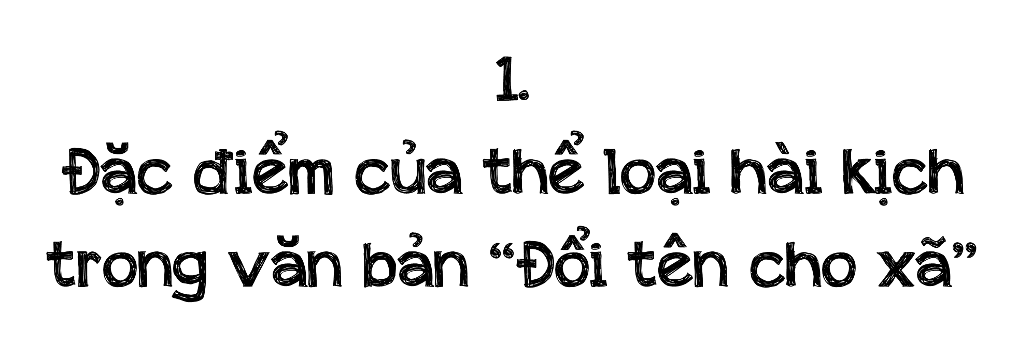

Slide 16

Nội dung, chủ đề
“Đổi tên cho xã” là cuộc họp thông báo những đổi mới của xã Hùng Tâm từ tên xã đến chức vụ của một số người
Mục đích
Cách thực hiện
Tốt đẹp, có ý nghĩa
Sáo rỗng, hình thức, không có ý nghĩa.
🡪 Sự mâu thuẫn trong mục đích, bản chất và cách thực hiện là đặc trưng của hài kịch được bộc lộ rõ nét ngay từ đầu.

Slide 17


Thảo luận nhanh
Nội dung đoạn trích này có liên quan như thế nào với tên vở kịch “Bệnh sĩ”?
Nội dung nói về một làng quê nghèo mang tên Cà Hạ. Người dân ở đây hiền lành, chân chất, nhưng ông Toàn Nha lại háo danh, thích “sĩ diện”. Lẽ ra phải đổi mới cách làm ăn để người dân có cuộc sống tốt hơn thì ông Nha chỉ nghĩ đến việc đổi tên sao cho sang trọng.

Slide 18

Chỉ dẫn sân khấu (các dòng chữ in nghiêng đặt trong ngoặc đơn)
Giúp người đọc hình dung ra bối cảnh không gian trụ sở Ủy ban xã
Bối cảnh
Xung đột
Mọi người trong làng đang gặp phải khó khăn về kinh tế
Ông Nha >< những ảo tưởng
+ Đổi tên xã
+ Phong các chức danh cho mọi người trong xã để sĩ diện, khoe khoang
🡺 Thực tế, xã rơi vào hoàn cảnh nghèo đói.
Notes:
Ông Nha – chủ tịch xã với những ảo tưởng, ông đổi tên xã, phong các chức danh cho mọi người trong xã để sĩ diện, khoe khoang, mong muốn sẽ giúp xã ngày càng trở nên giàu có và phát triển. Tuy nhiên, trên thực tế, chính những việc làm đó đã khiến xã rơi vào hoàn cảnh nghèo đói.

Slide 19
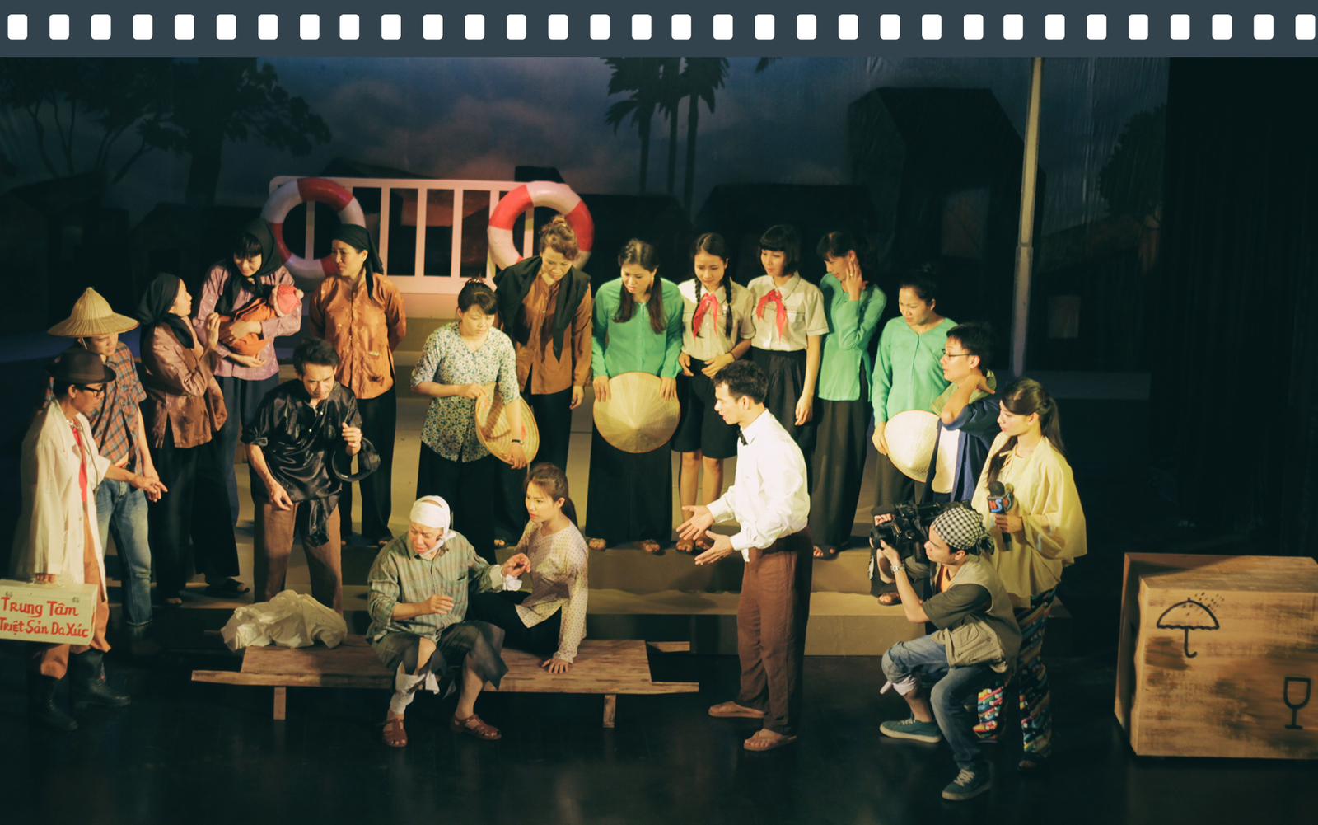
Nhân vật
Lời thoại
Ông Toàn Nha, Văn Sửu, Ông Độp, ông Thình…
Bộc lộ được rõ nét tính cách, đặc điểm nhân vật của họ.
Thủ pháp trào phúng
+ Phóng đại (nói quá) 🡪 tăng thêm tính chất, mức độ của sự lố bịch, hài hước 🡪 tạo tiếng cười châm biếm, mỉa mai.
+ Sự việc đổi tên cho xã và các tổ, đội, ngành nghề truyền thống thành hiện đại

Slide 20
Trước | Sau
Xã Cà Hạ | Xã Hùng Tâm
Phố Cà | Thị trấn Hùng Tâm
Hợp tác xã Cà Hạ | Liên đoàn tổ hợp tác xã Công Nông Thương Tín Hùng Tâm
Đội trưởng đội 6 | Chủ nhiệm TT công nghệ kiêm trưởng ban ngoại vụ
Tổ trưởng tổ nề mộc | Chủ nhiệm TT xây dựng và kiến thiết cơ bản
Cửa hàng trưởng cửa hàng mua bán | Chủ nhiệm công ty dịch vụ thương nghiệp Hùng Tâm
Đội trưởng đội 2 | Điều phối nhân lực và sản xuất nông nghiệp
Trưởng trại lợn | Chủ nhiệm Trung tâm chăn nuôi gia súc.
Hoạn lợn | Chủ nhiệm Trung tâm triệt sản gia sức Hùng Tâm

Slide 21
Nhân vật
Lời thoại
Ông Toàn Nha, Văn Sửu, Ông Độp, ông Thình…
Bộc lộ được rõ nét tính cách, đặc điểm nhân vật của họ.
Thủ pháp trào phúng
+ Phóng đại (nói quá) 🡪 tăng thêm tính chất, mức độ của sự lố bịch, hài hước 🡪 tạo tiếng cười châm biếm, mỉa mai.
+ Sự việc đổi tên cho xã và các tổ, đội, ngành nghề truyền thống thành hiện đại
+ Các nhân vật cũng được sáng tạo “bịa như thật” để gây cười…(Ông Thình, bà Độp…)

Slide 22


Slide 23
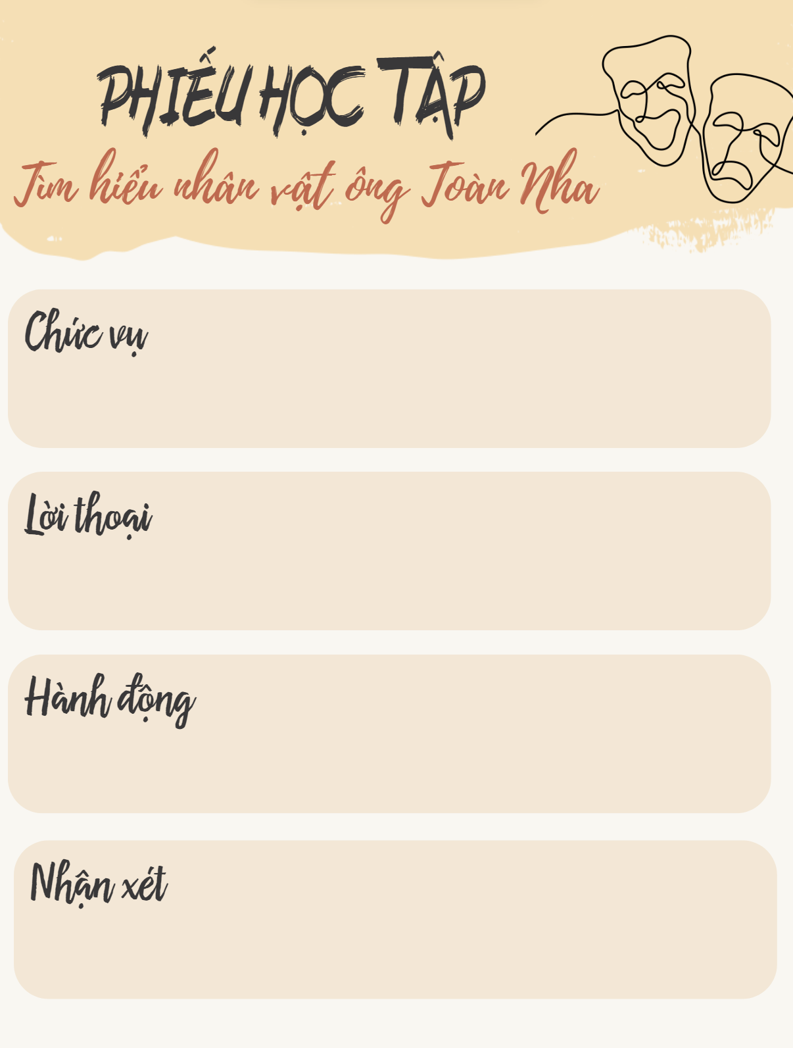
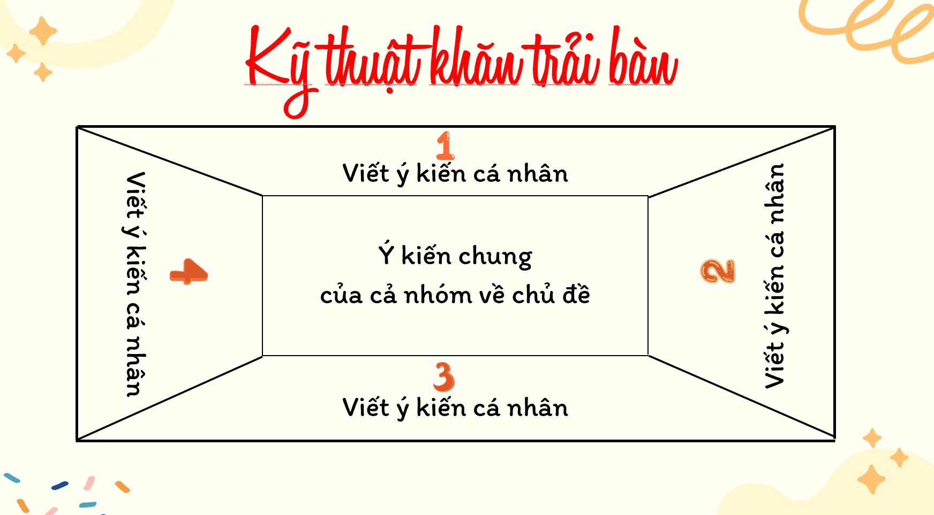
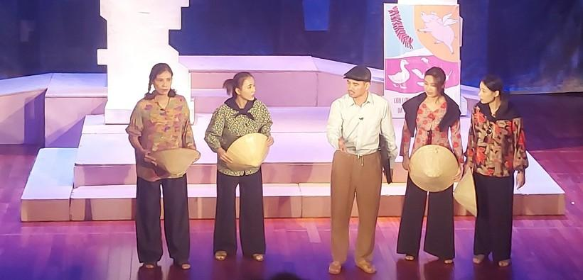

Slide 24
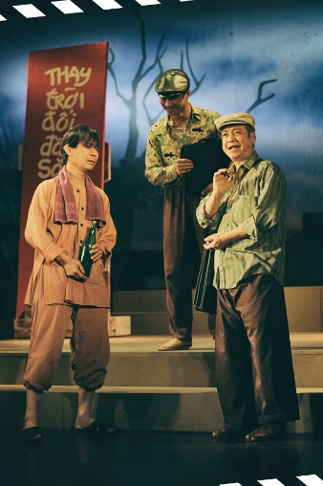
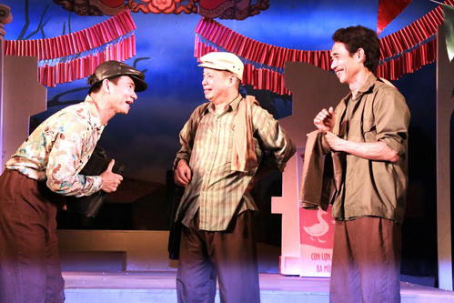
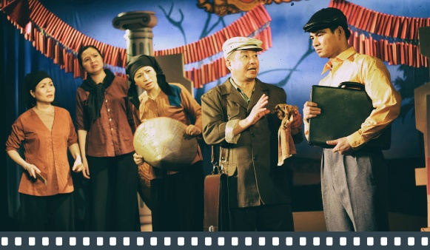
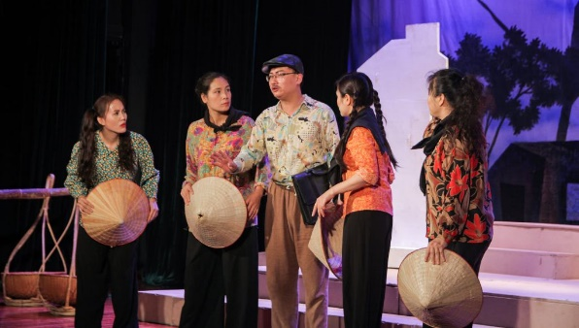
Chức vụ
Chủ tịch xã
Lời thoại
Thưa các đồng chí đại diện Dân, Chính, Đảng, đại diện…
Đâu muốn hoạn phải mang lợn đến tận trụ sở.
Tôi có đầu óc, có ý chí cao, hoài bão lớn…
Có cái tên nào đẹp tai không nhỉ,...
Phải làm sao để toàn huyện, toàn tỉnh, ...
Hành động
- Chuẩn bị và trang trí cuộc họp: cờ, quạt, khẩu hiệu, bản đồ…
- Phát biểu, mời phát biểu, trao đổi, quán triệt tinh thần của mọi người…

Slide 25

Nhận xét
🡪 Những lời nói dài dòng, văn hoa, sáo rỗng…nhằm nổi bật một con người chỉ nói mà không làm
🡪 Đó là nhân vật tiêu biểu cho thói chuộng hư danh, háo danh, bệnh “hình thức”...không chú trọng nội dung, chất lượng công việc...- một căn bệnh rất phổ biến trong xã hội
🡪 Nhân vật đặc trưng của hài kịch, thể hiện sự mâu thuẫn giữa bản chất và vẻ bề ngoài.

Slide 26


Slide 27

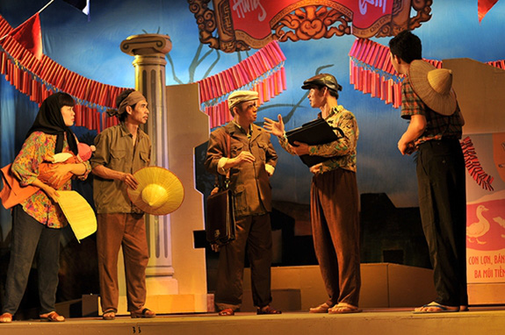
Văn Sửu
Ông Độp
Ông Thình
- Hưởng ứng nhiệt tình việc cải cách và đặt tên mới.
- Không hiểu rõ bản chất của việc thay đổi là gì.
- Không thể hiện sự phản đối, không thắc mắc hay trình bày mong muốn của bản thân.

Slide 28
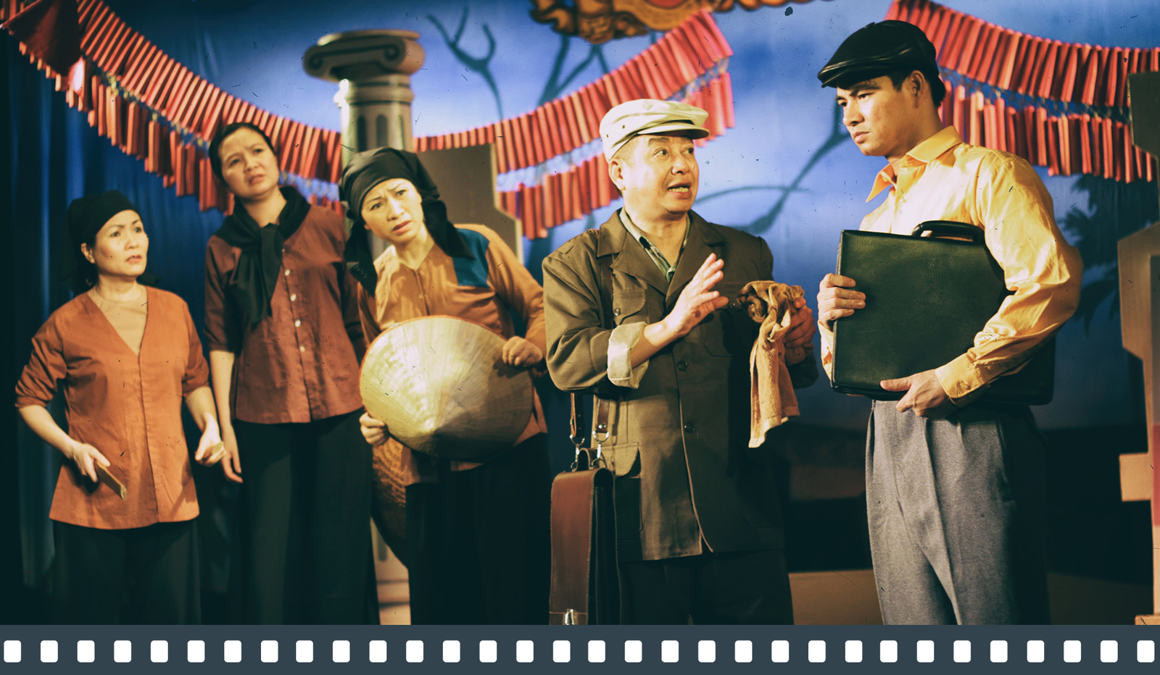
- Những người dân lam lũ, chất phác nhưng bị sự tô vẽ, hào nhoáng của những người làm cán bộ dẫn dắt.
- Thủ pháp gây cười được sử dụng là nghệ thuật cường điệu khi tất cả người dân đều nghe theo lời của chủ tịch mặc dù chưa hiểu và thấy sự thay đổi thực sự.

Slide 29

GÓC CHIA SẺ
Theo em, văn bản “Đổi tên cho xã” đã nêu lên và phê phán hiện tượng gì? Điều đó còn có ý nghĩa với cuộc sống ngày nay không? Liên hệ bản thân.
Phê phán thói háo danh, thích khoa trương, “bệnh” thành tích... Chỉ toàn nói mà không làm.
Điều đó còn có ý nghĩa với ngày nay. Vì trong cuộc sống vẫn tồn tại những con người như vậy.

Slide 30
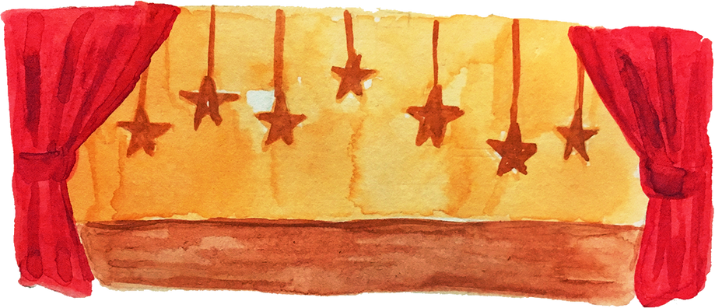
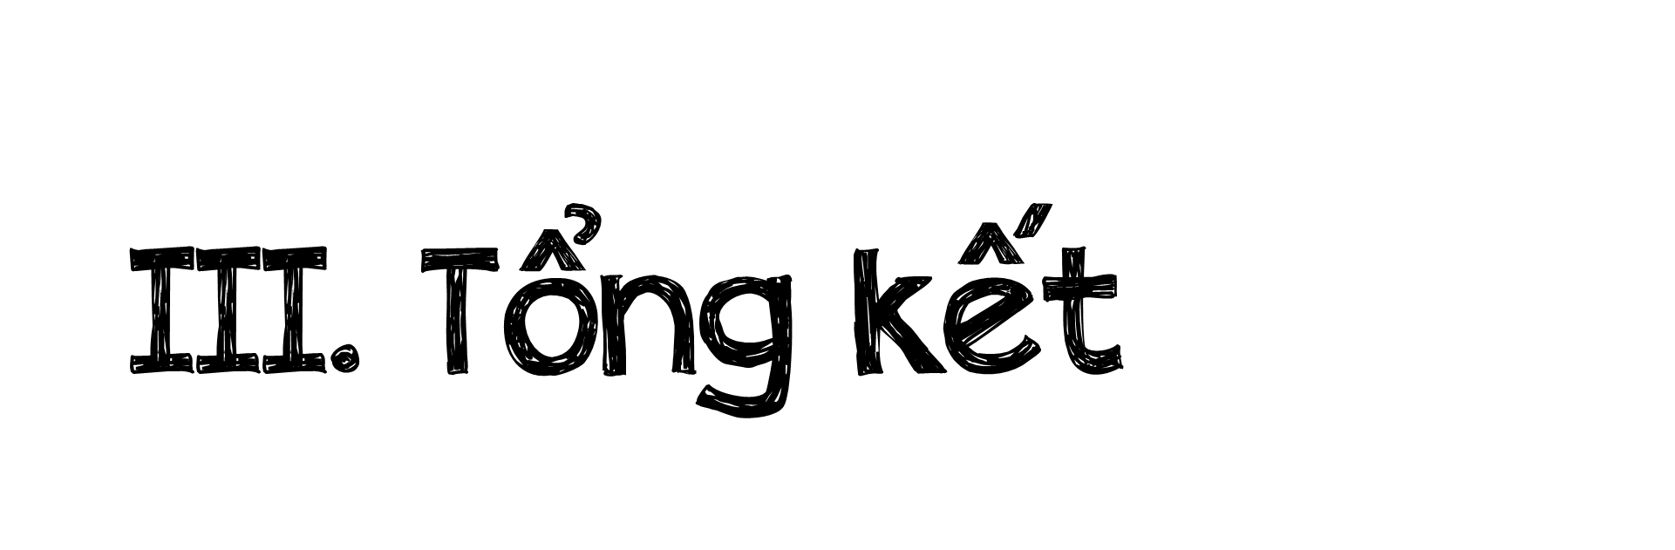

Slide 31

1. Nghệ thuật
2. Nội dung
- Nhân vật mang những nét đặc trưng của hài kịch, thể hiện rõ sự mâu thuẫn giữa bản chất và việc làm.
- Thủ pháp phóng đại 🡪 tạo nên tiếng cười châm biếm, hài hước, sâu sắc và giàu ý nghĩa.
Đoạn trích lên án, phê phán căn bệnh “háo danh”, hình thức...có trong mỗi con người, mỗi tập thể

Slide 32

3. Kĩ năng đọc hiểu văn bản hài kịch
- Tóm tắt nội dung văn bản
- Tìm hiểu một số đặc điểm của hài kịch qua một số phương diện: xung đột, nhân vật, hành động, lời thoại, thủ pháp trào phúng 🡪 hiểu được chủ đề, mục đích, ý nghĩa của tiếng cười phê phán trong văn bản.
- Liên hệ, kết nối với kinh nghiệm của bản thân để hiểu sâu hơn về nội dung văn bản.

Slide 33



Tên học sinh
………………………
Tên học sinh
………………………
Kể tên các tác hại của “bệnh sĩ” trong cuộc sống

Slide 34


Em hãy lựa chọn một đoạn hội thoại mà em tâm đắc và diễn lại cảnh đó.

